Slide 1
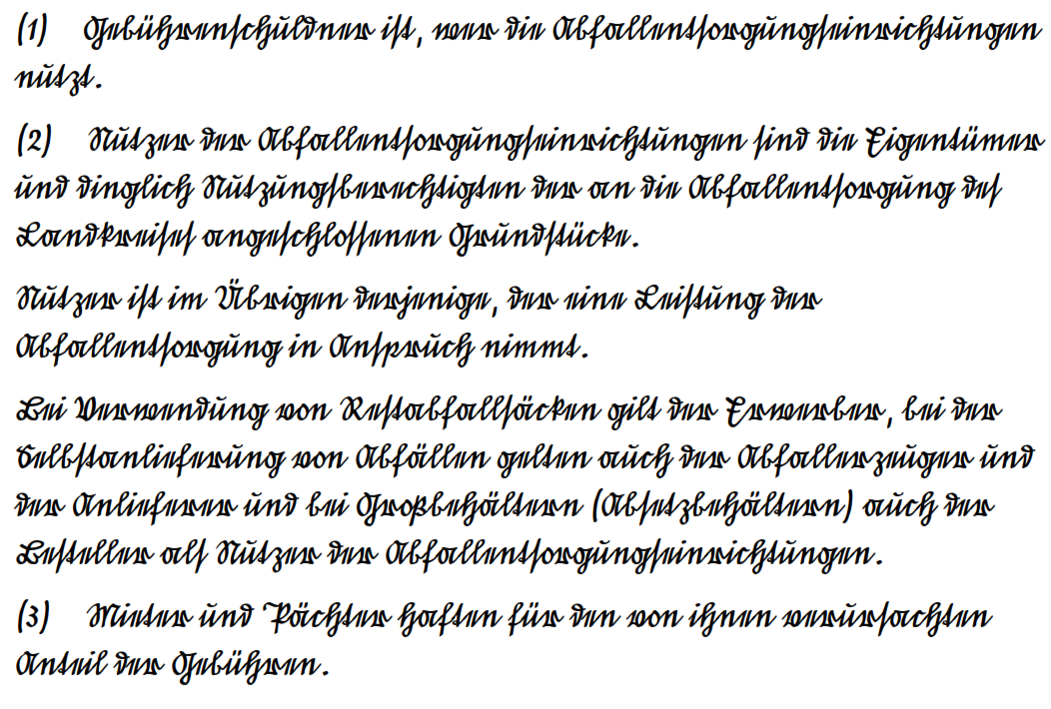
Grundbildung

Slide 2
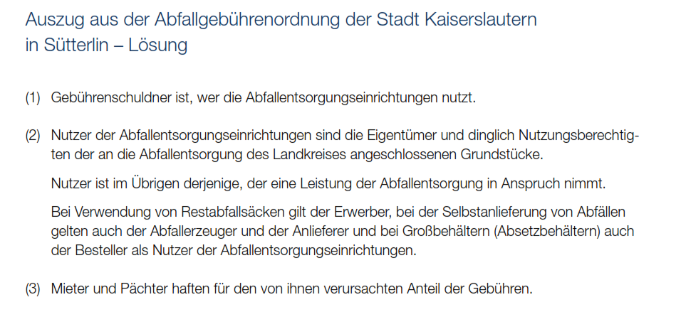
Grundbildung

Slide 3

Grundbildung
Menschen mit Grundbildungsbedarf (Funktionale Analphabeten)
  einzelne Buchstaben, Wörter oder Sätze lesen, keine zusammenhängende Texte
  Schriftsprachliche Kompetenzen niedriger, als Selbstverständnis gesellschaftlicher Anforderungen
  Lesen, Schreiben, Rechnen, PC-Kenntnisse
www.alphabetisierung.de

Slide 4
Grundbildung
Leo-Level-One-Studie (2011)
Uni Hamburg im Auftrag gegeben vom Bildungsministerium für Bildung und Forschung

Slide 5
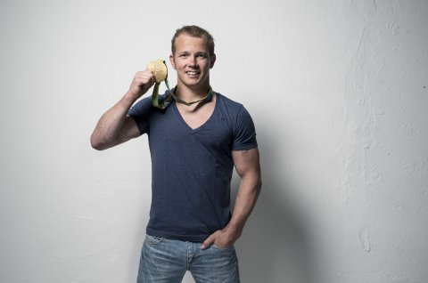
Grundbildung
„Nationalen Dekade für Alphabetisierung und Grundbildung“
  Verstärkter Einsatz von Bund, Länder
  und Partner, um Grundbildung
  in Deutschland zu verbessern
Pro Arbeit:
  Maßnahmeabbruch verhindern
    Erkennen und Tabu brechen
https://kultusministerium.hessen.de

Slide 6
Grundbildung
Diagnostik Grundbildung Volkshochschule
Testphase Alpha-Kurzdiagnostik(zu finden unter www.grundbildung.de) in der Aktivierungswerkstatt
Über externe Lösung

Slide 7
Grundbildung
Veröffentlichung der Nachfolgestudie am 07.05.2019
„Leo 2018“ der Leo – Level-One Studie:
http://blogs.epb.uni-hamburg.de/leo/

Slide 8
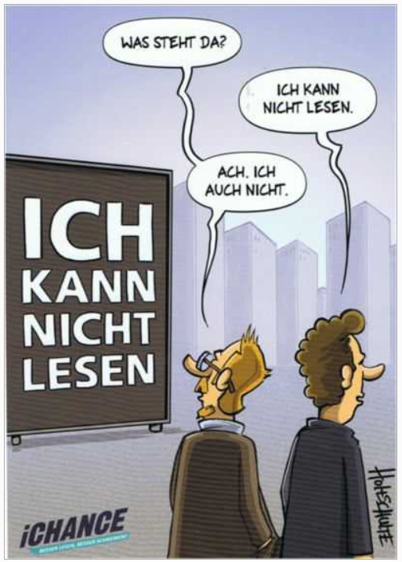
Vielen Dank
Kontakte Kompetenzteam Grundbildung:
Frau Sossyale Özedemir (46PLUS) s.oezedemir@proarbeit-kreis-of.de
Frau Beatrice Rosenhahn (Ü25) b.rosenhahn@proarbeit-kreis-of.de
Frau Yvonne Wetzel (U25)
y.wetzel@proarbeit-kreis-of.de
Herr Steffen Renner (Reha-SB)
s.renner@proarbeit-kreis-of.de
Herr Jens Lee (EGL)
j.lee@proarbeit-kreis-of.de

